Slide 1
POST/MODERNí společnost teorie modernizace
23. 10. 2026
Předmět: Problémy post/moderní společnosti www.karelmuller.eu

Slide 2
Důležité POJMY
Postmoderní společnost
Moderní společnost, modernita
Polo/moderní společnosti
Tradiční společnost, archaická společnost
Modernizace, modernizační procesy
Časo-prostorové rozpojení
Vyvazující mechanismy

Slide 3
Obrysy post/moderního řádu
(Anthony Giddens)
Kritika modernity: nezamýšlených důsledků
Ústup evolucionismus: pokrok ne nevyhnutelný! Regres je naopak pravděpodobný/nevyhnutelný, vědomí rizik (Ulrich Beck)
Rozpad teleologie: Co je vlastně „pokrok“? K čemu směřujeme? Lze měřit?
Reflexivita vědění: Přispívá věda k pokroku lidstva? Nemůže taky škodit? Růst skepse…
Ztráta privilegované pozice: Jaká je role Západu? Pád kolonialismu, přijetí multi-kulturalismu, nová sociální hnutí …

Slide 4
MODERNITA
Víra v pokrok
Jasná představa pokroku
Víra ve vědu
Nadřazenost Západu

Slide 5
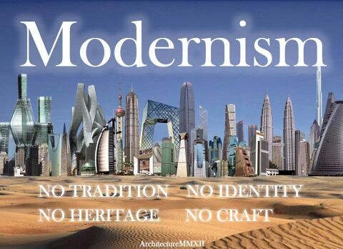
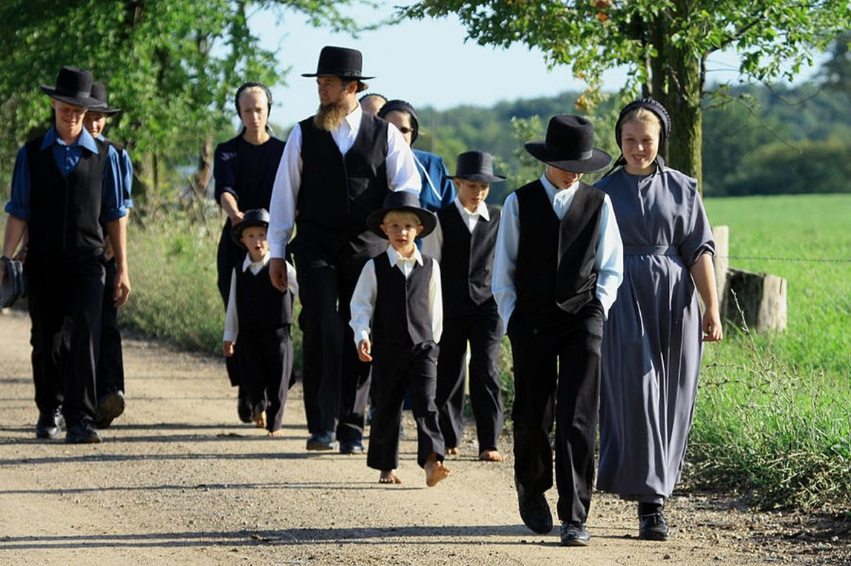
Moderní versus tradiční

Slide 6
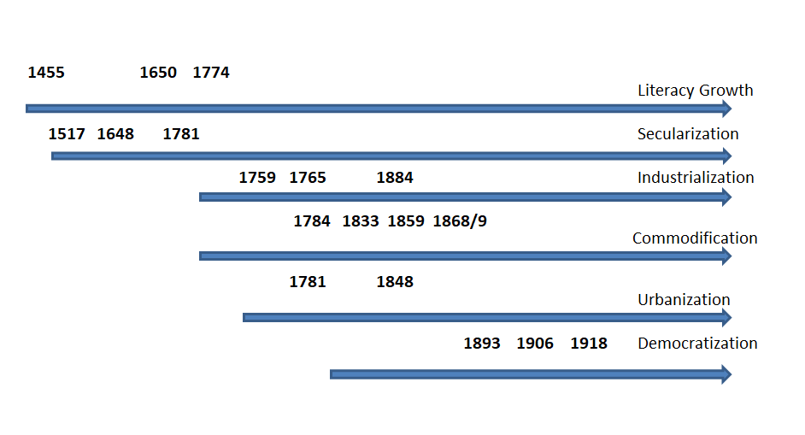
Procesy modernizace

Slide 7
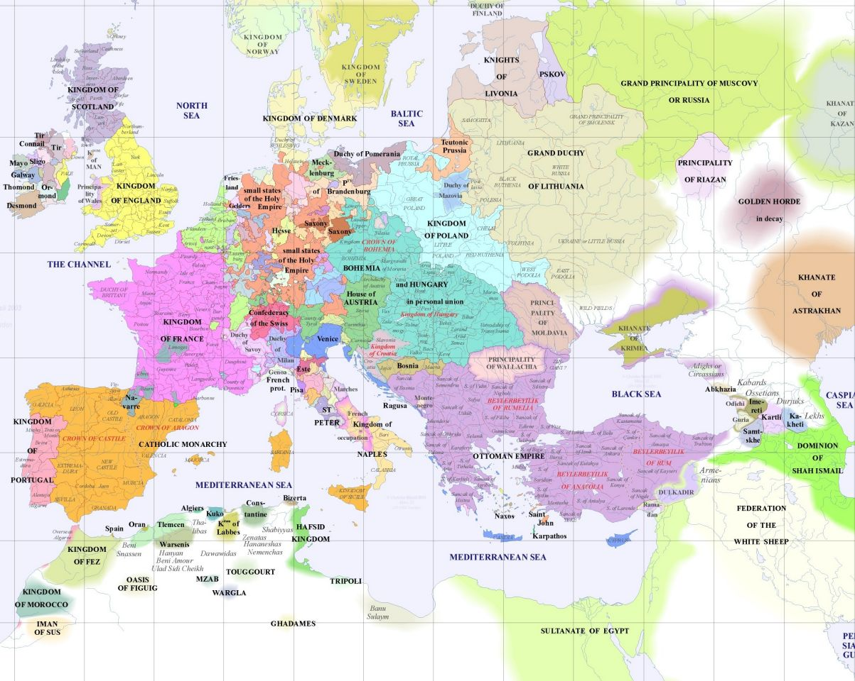

Slide 8
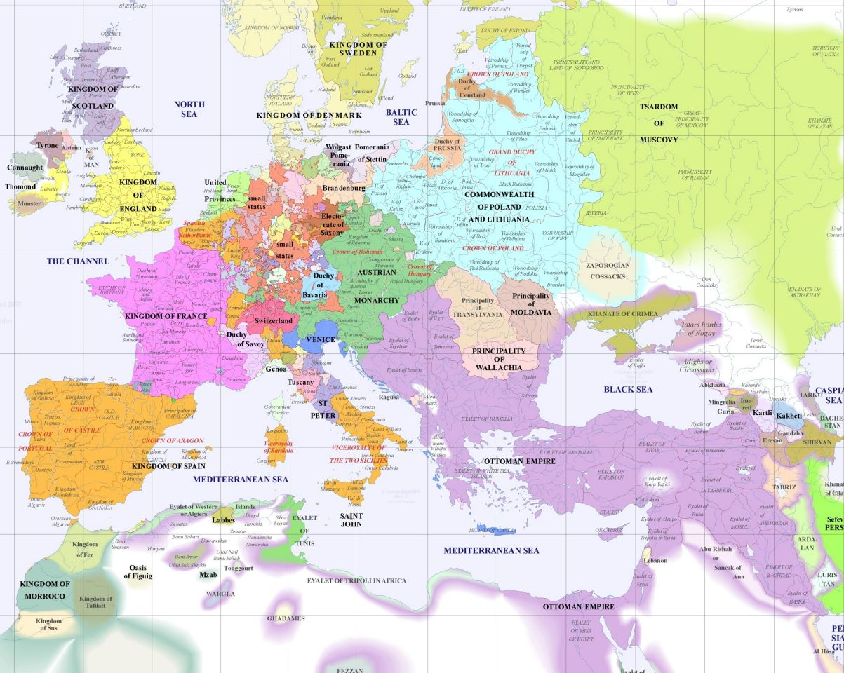

Slide 9
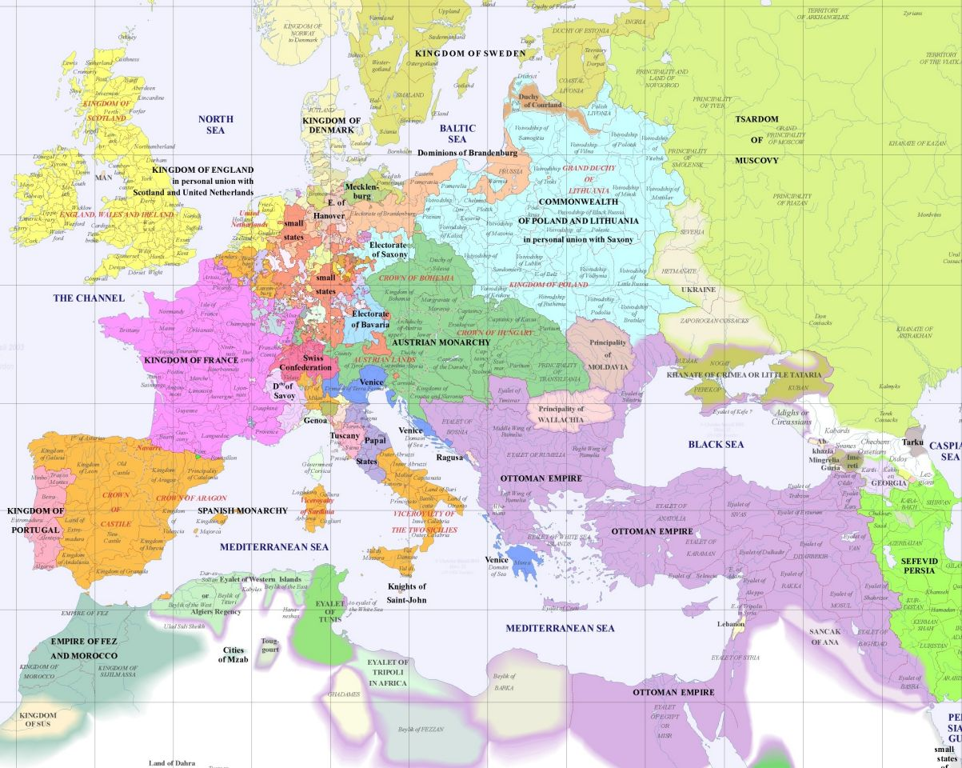

Slide 10
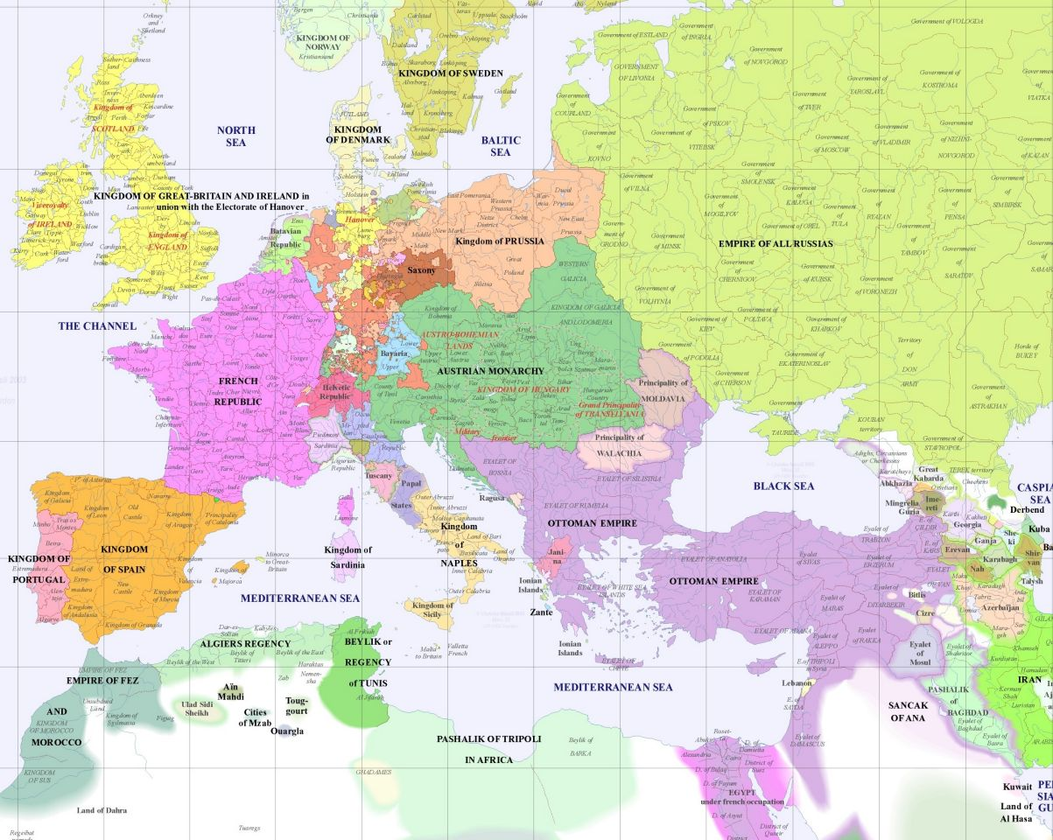

Slide 11
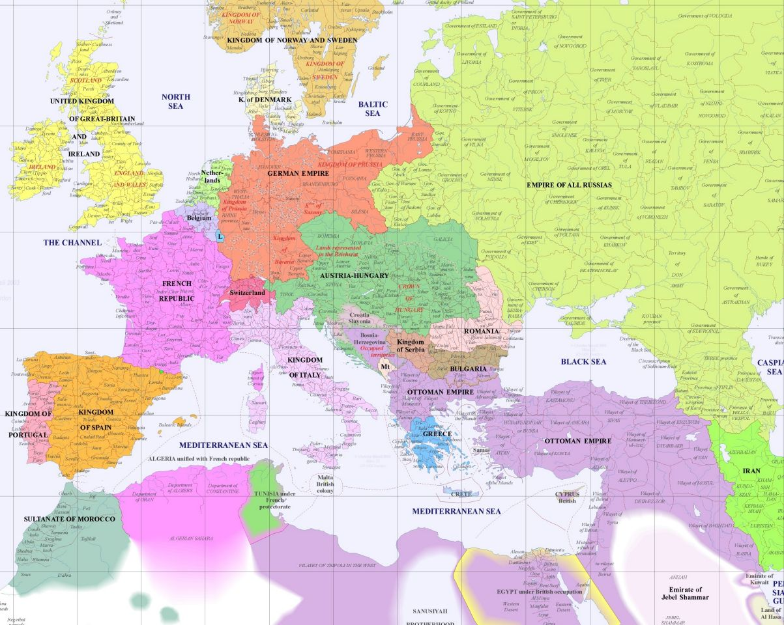

Slide 12
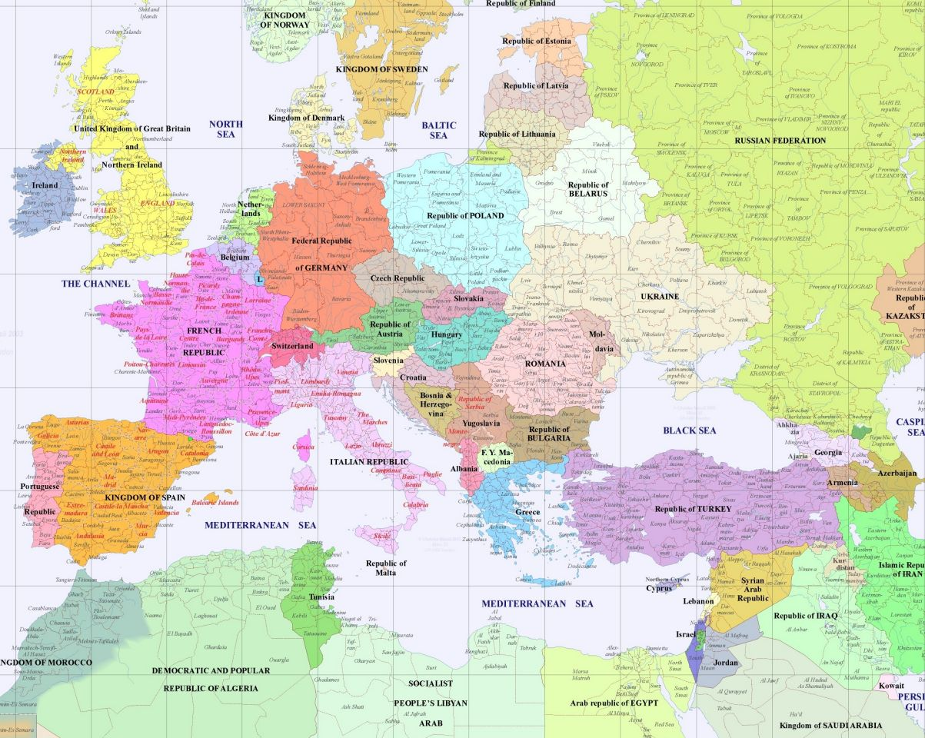

Slide 13
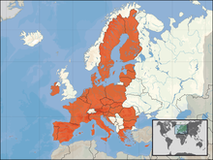

Slide 14
Důležité pojmy
Post/moderní společnost, modernita, modernizace
Tradiční společnost, archaická společnost
Polo/moderní společnosti
Moderní stát (monopol dozoru a násilí/donucení)
Národní stát (konstrukce národa)
Časo-prostorové rozpojení (princip modernity, A. Giddens)
Vyvazující mechanismy
  Expertní systémy (vlak, telegraf, telefon, satelit…AI)
  Symbolické znaky (peníze, jazyk…)

Slide 15
Perspektiva sociální diferenciace
Univerzalizující média moci (Niklas Luhmann)
Klientelismus & liberalismus
Patronáž & instituce
Kníže/patron
Klient
Dar
Závazek
Podřízení
Tradice
Politická moci (stát) důvěryhodnost
Rodina a intimita
láska
Veřejnost vědění
Trh
peníze
Veřejná sféra
Soukromá sféra

Slide 16
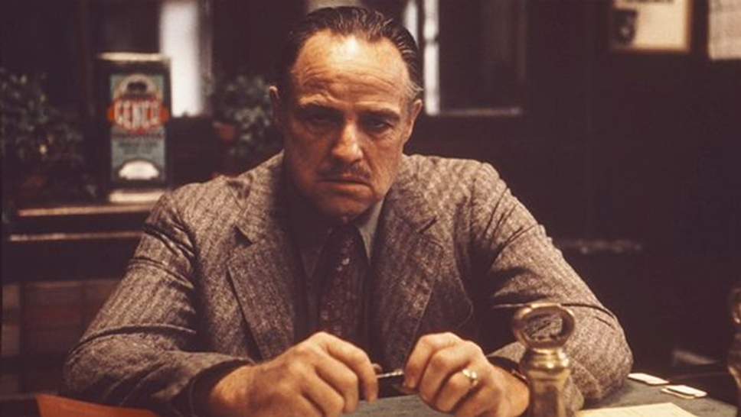
Francis Coppola, Godfather
1972, 1974, 1990

Slide 17
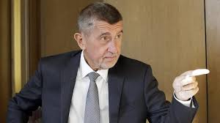

Clientelism, oligarchization, state capture (2013 až 2021, od 2025 )

Slide 18
Conflict of Interests aneb Český/Babišův problém
Political Power
reputation
Family
love
Civil Public knowledge
Market money

Slide 19
The Institutional Dimensions of Modernity
Anthony Giddens
Surveillance
Military power
Industrialisation
Capitalism

Slide 20
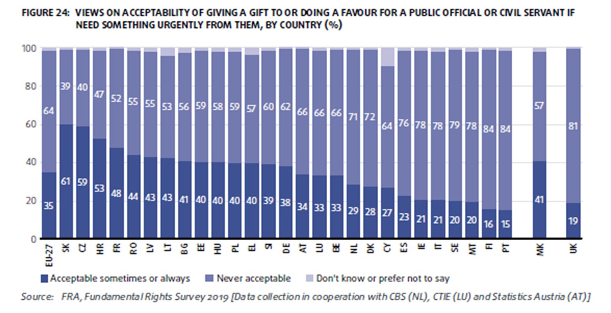
Klientelismus x liberalismus neformální x formální pravidla

Slide 21
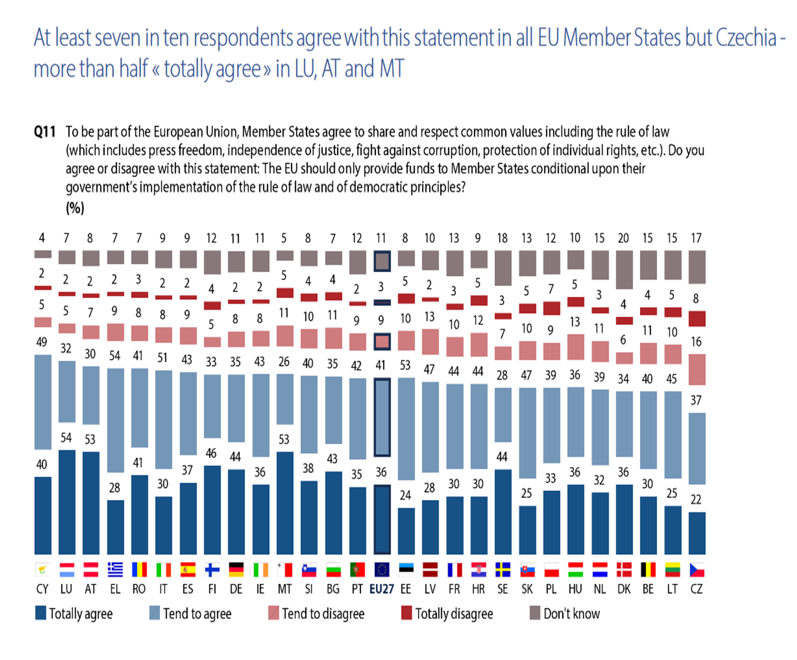

Slide 22
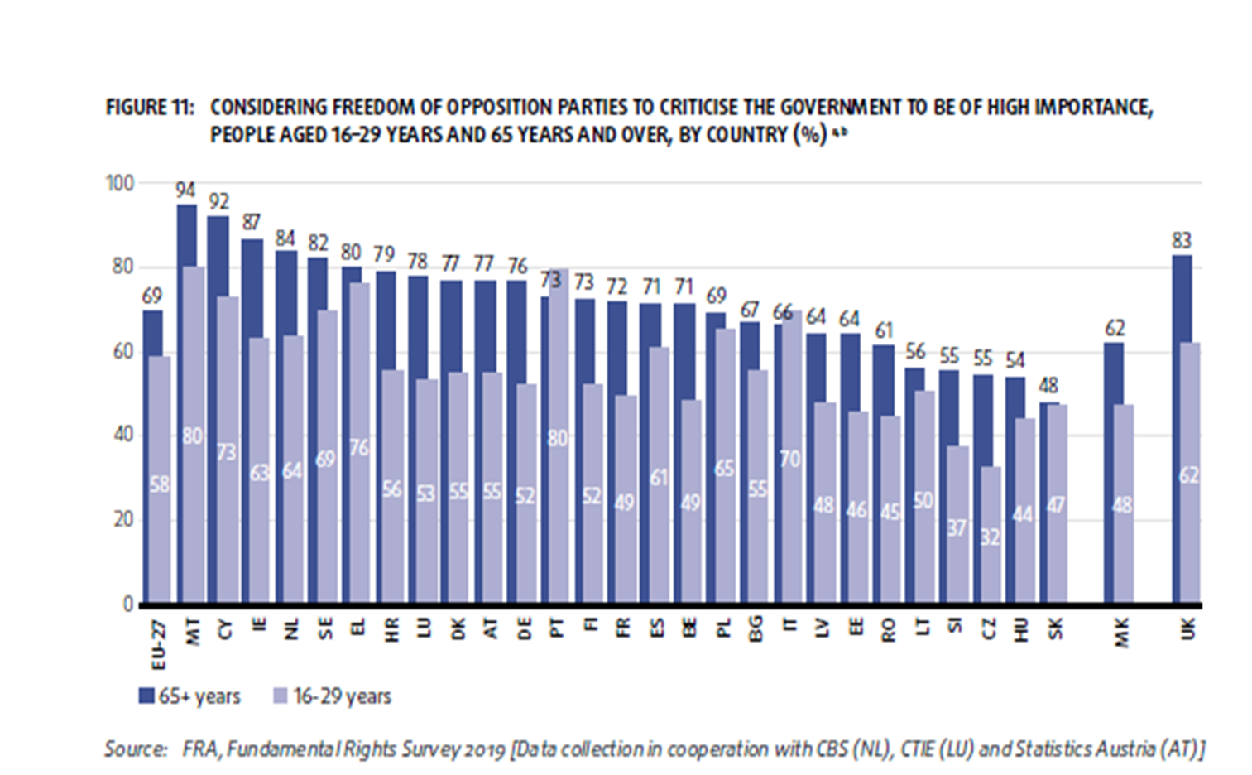
Politická modernita, role a legitimita opozice

Slide 23
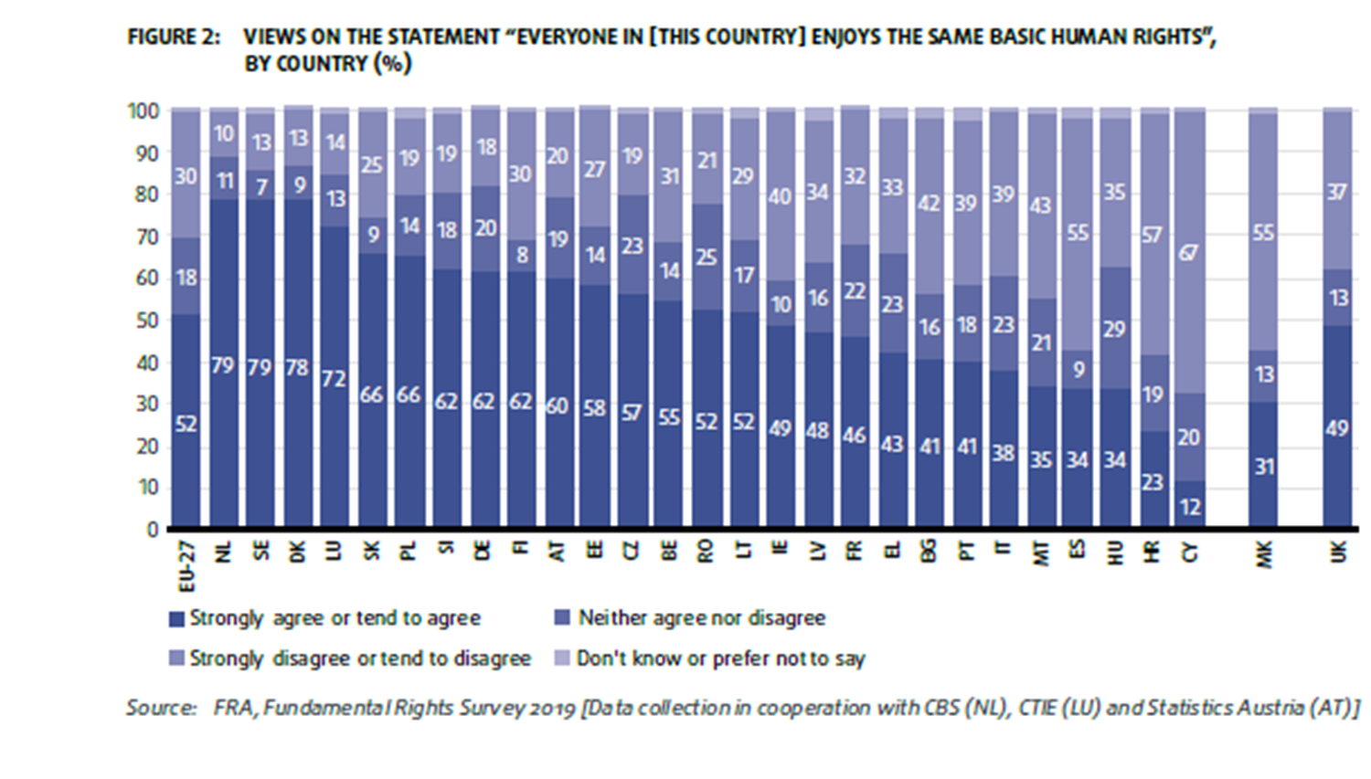
Ochrana Lidských práv

Slide 24
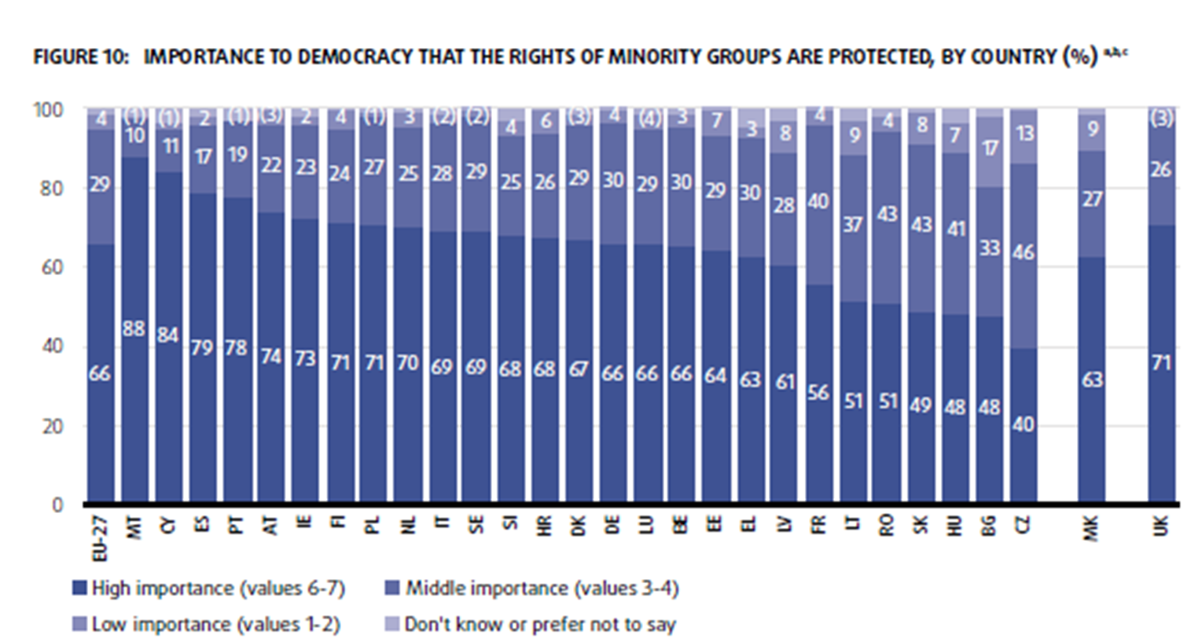
Ochrana menšin

Slide 25
Klientelismus/tradiční společnost | Liberalismus/moderní společnost
Sociální hierarchie | Právní rovnost
Přátelství a nerovnost/neformálnost | Občanství/formálnost/instituce
Panství: tradice, charisma | Panství legální: právo, spravedlnost
Patrimoniální správa, vrchnost | Byrokratická správa
Pozemková držba | Soukromé/veřejné právo
Feudalismus, plebejství | Trh, soutěž
Dar, samozásobitelství | Monetární směna
Patronáž/podřízenost | Autonomie/partnerství
Strach/specifická reciprocita | Důvěra/obecná reciprocita
Bonding social capital/mechanická solidarita | Bridging social capital/organická solidarita

